Slide 1

iFood CRM Data Analyst Case

Slide 2
Sumário
1. Quem são nossos clientes?
Um pouco de conhecimento sobre nossa base.
Insights.
2. Como podemos segmentar nossos clientes?
Uma proposta de segmentação: em busca de aumento de receita.
3. Um modelo de classificação de clientes.
Vamos ser mais assertivos em nossas campanhas?

Slide 3
Quem são nossos clientes?
Um pouco de conhecimento sobre nossa base

Slide 4
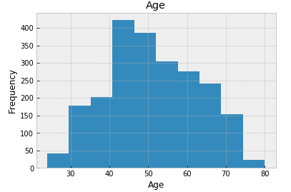
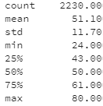
Informações socioeconômicas
A maioria dos nossos clientes são de meia-idade. 75% têm mais de 43 anos.
Porque não temos muitos clientes com menos de 43 anos? Isso faz parte da estratégia de marketing? Como podemos atingir esse público?

Slide 5
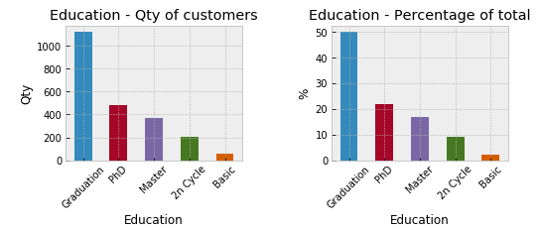
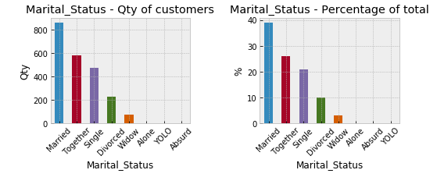
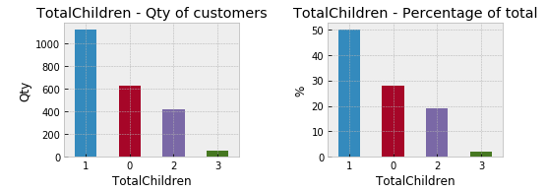
Informações socioeconômicas
85% dos nossos clientes têm alguma graduação ou pós graduação.
65% é casado ou mora junto.
70% têm mais que um filho.

Slide 6
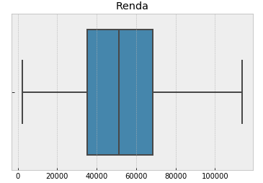
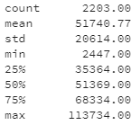
Informações socioeconômicas
Renda total
75% têm uma renda anual familiar menor que ~$ 68000, com uma media geral em torno de ~52000 (outliers removidos).

Slide 7
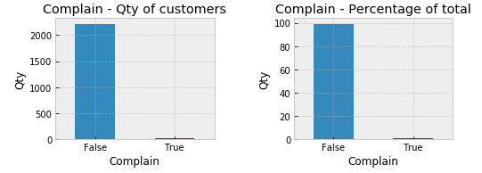
Relação Cliente X Empresa
Reclamações
Em geral, nossos clientes não costumam reclamar (quase 99% não fez nenhuma reclamação nos últimos 2 anos).
Contudo, esse comportamento deve ser melhor explorado. Como estamos escutando nossos clientes?

Slide 8
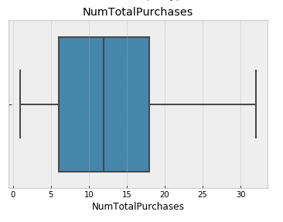
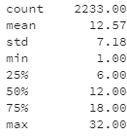
Relação Cliente X Empresa
Total de compras
Nos últimos 2 anos, tivemos mais de 28 mil compras (na amostra analisada). A média de compras por cliente gira em
torno de 12,5 (se não considerarmos a data do cadastro do cliente), ou seja, uma compra a cada dois meses. Quando aberto por canal, a frequência é ainda menor.
Se observarmos ainda, veremos que cerca de 25% dos clientes apresentou uma frequência 50% maior que a média geral. Uma análise focada nestes clientes poderia ser feita posteriormente para entendermos quem são estes clientes.

Slide 9
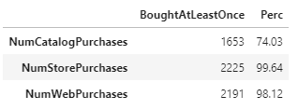
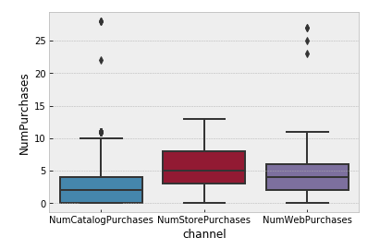
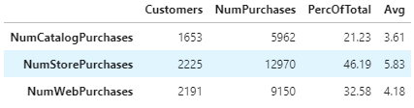
Relação Cliente X Empresa
Número de compras – por canal
Quando olhamos a quantidade de compras por canal, vemos que a maioria dos nossos clientes comprou pelo menos uma vez em uma loja física ou pelo website.
Já no canal catálogo, cerca de 25% ainda não realizou nenhuma compra.
Qual destes canais traz mais valor para o negócio (p.ex. positiva mais produtos, alcança mais clientes, maior receita e menor custo etc.)?
Além da loja física concentrar quase 50% de todas as compras nos últimos dois anos, nela, nossos clientes compraram em media quase 6 vezes (~60% mais que no canal catálogo e ~40% a mais que no canal website)*.
*Sem considerar a data do cadastro do cliente

Slide 10
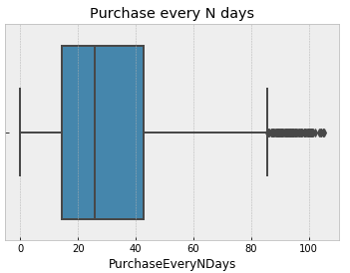
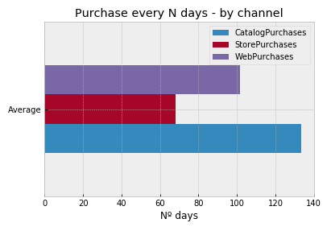
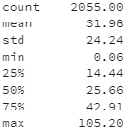
Relação Cliente X Empresa
Frequência de compra – por canal e a cada N dias (considerando a data do cadastro do cliente)
De uma maneira geral, nossos clientes compram uma vez a cada ~25-30 dias.
Esse número aumenta quando abrimos por canal. No canal catálogo, por exemplo, um cliente leva quase o dobro de dias para recomprar, se comparado ao canal loja física.
Estes números são ruins do ponto de vista de negócio? Seria necessário fazer algumas outras análises (por exemplo, ver essa métrica em outras empresas do mesmo ramo, olhar o histórico para ver se os números estão caindo ou subindo etc.).
De todo modo, o que podemos fazer para diminuir esse tempo?

Slide 11
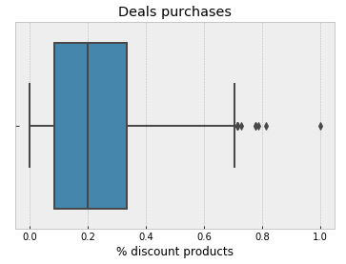
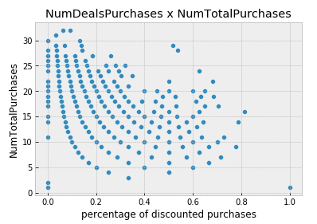
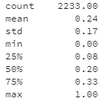
Relação Cliente X Empresa
Descontos
Praticamente todos os nossos clientes já receberam desconto ao menos uma vez (97% do total dos cliente já receberam).
Em média, de todas as compras realizadas, 20-24% foi comprado com desconto. Não parece ser um número muito elevado.
Talvez, valha a pena uma análise para verificar quem são os clientes com maiores descontos, ou ainda entender melhor a política comercial, se o desconto está relacionado a algum produto específico, ou a quantidade de compras. No gráfico à direita, aparentemente não parece haver alguma relação direta positiva entre quantidade de compras com a porcentagem de produtos com desconto.

Slide 12
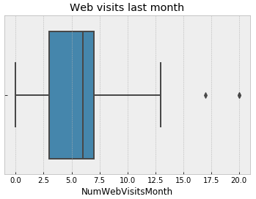
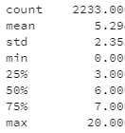
Relação Cliente X Empresa
Visitas ao Web site no último mês
Vimos anteriormente que a média de compra por cliente no canal Web é de 4,18 ao longo dos últimos dois anos.
Aqui, vemos que o canal Web recebeu em média por cliente cerca de 5-6 visitas no último mês.
Uma melhor análise poderia ser feita para entender melhor o desempenho deste canal, como conversão, perfil de usuário mais comum etc.

Slide 13
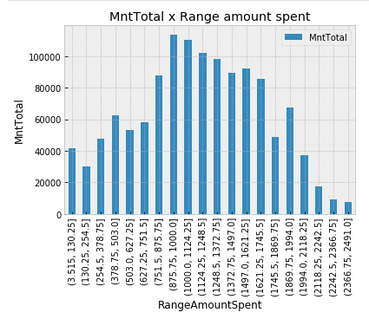
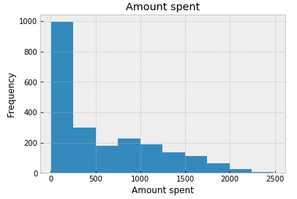
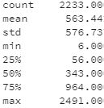
Relação Cliente X Empresa
Receita por cliente nos últimos dois anos
A receita media por cliente nos últimos 2 anos esteve em torno de ~$560. Há alguns outliers, mas a remoção deles não altera muito a media ou a mediana.
O que podemos extrair de informação sobre o gasto por cliente é que uma boa parte (cerca de 50%) gastou menos que ~$340.
O valor total destes 50% que gastou menos de ~$340 representa apenas 8,5% do total gasto por todos os clientes. Ou seja, temos muitos clientes comprando pouco. Podemos avaliar posteriormente se são clientes novos, ou clientes que churnaram.
Quem são estes clientes? Como podemos evoluir a receita com eles?

Slide 14
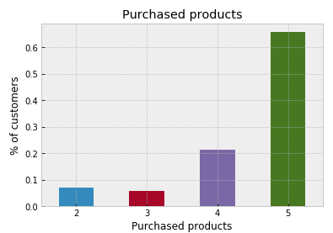
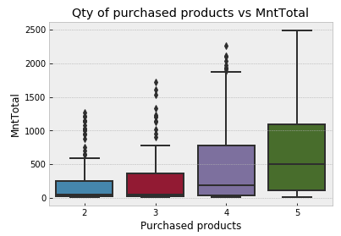
Relação Cliente X Empresa
Quantidade de produtos/família de produtos comprados pelos clientes
Mais de 60% dos nossos clientes já comprou os 5 produtos/família de produtos, o que parece razoavelmente bom (boa penetração). Isso não significa, necessariamente, que a frequência de compra destes produtos foi mantida.
Aparentemente parece haver uma relação positiva entre aqueles clientes que compraram os 5 produtos/família de produtos pelo menos uma vez e a receita total gerada por este cliente. Ou seja, o cliente que compra 4-5 tipos de produtos/família de produto pode apresentar um perfil potencial em termos de oportunidade de crescimento de receita.

Slide 15
Quem são nossos clientes?
Insights

Slide 16
Insights
Aqui, fazemos um resumo do que obtivemos de conhecimento sobre nossos clientes e alguns insigths (em negrito). Em muitos casos, não foi possível aprofundarmos nossa análise, o que faremos em um segundo momento, com base no que anotamos como próximos passos:
*A maioria dos nossos clientes são de meia-idade. 75% têm mais de 43 anos. Porque não temos muitos clientes com menos de 43 anos? Isso faz parte da estratégia de marketing? Como podemos atingir esse público?
*85% dos nossos clientes têm alguma graduação ou pós graduação.
*65% é casado ou mora junto.
*70% têm mais que um filho.
75% têm uma renda anual familiar menor que ~$ 68000, com uma media geral em torno de ~52000.
*Em geral, nossos clientes não costumam reclamar (quase 99% não fez nenhuma reclamação nos últimos 2 anos). Contudo, esse comportamento deve ser melhor explorado. Como estamos escutando nossos clientes?
*Nossos clientes compraram mais nas lojas físicas e website (principalmente em lojas físicas).
*Quando olhamos a quantidade de compras por canal, vemos que a maioria dos nossos clientes comprou pelo menos uma vez em uma loja física ou pelo website. Já no canal catálogo, cerca de 25% ainda não realizou nenhuma compra. Qual desses canais traz mais valor para o negócio (p.ex. positiva mais produtos, alcança mais clientes, maior receita e menor custo etc.)?

Slide 17
Insights
*Além da loja física concentrar quase 50% de todas as compras nos últimos dois anos, nela, nossos clientes compraram em media quase 6 vezes (~60% mais que no canal catálogo e ~40% a mais que no canal website) .
*A frequência de compra é em torno de 25-30 dias. Esse número aumenta quando abrimos por canal. No canal catálogo, por exemplo, um cliente leva quase o dobro de dias para recomprar, se comparado ao canal loja física. O que podemos fazer para melhorar a frequência de compra?
*Em média, de todas as compras realizadas, 20-24% foi comprado com desconto. Talvez, valha a pena uma análise para verificar quem são os clientes com maiores descontos, ou ainda entender melhor a política comercial, se o desconto está relacionado a algum produto específico, ou a quantidade de compras.
O canal Web recebeu em média por cliente cerca de 5-6 visitas no último mês. Uma melhor análise poderia ser feita para entender melhor o desempenho deste canal, como conversão, perfil de usuário mais comum etc.
*A receita media por cliente nos últimos 2 anos esteve em torno de ~$560. Uma boa parte (cerca de 50%) gastou menos que ~$340. O valor total destes 50% que gastou menos de ~$340 representa apenas 8,5% do total gasto por todos os clientes. Ou seja, temos muitos clientes comprando pouco. Podemos avaliar posteriormente se são clientes novos, ou clientes que churnaram. Quem são estes clientes? Como podemos evoluir a receita com eles?
*Mais de 60% dos nossos clientes já comprou os 5 produtos/família de produtos. Aparentemente parece haver uma relação positiva entre aqueles clientes que compraram os 5 produtos/família de produtos pelo menos uma vez e a receita total gerada por este cliente. Ou seja, o cliente que compra 4-5 tipos de produtos/família de produto pode apresentar um perfil potencial em termos de oportunidade de crescimento de receita.

Slide 18
2. Como podemos segmentar nossos clientes
Uma proposta de segmentação: em busca de aumento de receita

Slide 19
Segmentação
Com base no que observamos na etapa de análise exploratória dos dados (EDA) e com base no nosso conhecimento de negócio, elaboramos uma segmentação baseada nas seguintes premissas:
Objetivo:
- Como a perspectiva de crescimento de lucro para os próximos anos não é muito boa, definimos como objetivo da segmentação o aumento da receita. Posteriormente este poderia ser um indicador de sucesso desta segmentação.
Critério:
- Vamos segmentar o cliente com base no seu potencial de aumento de compra. Basicamente, queremos saber onde buscar a receita que precisamos.

Slide 20
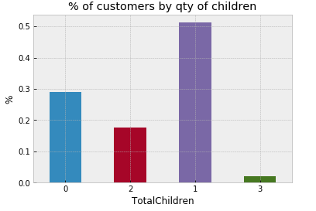
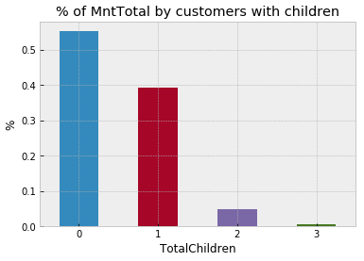

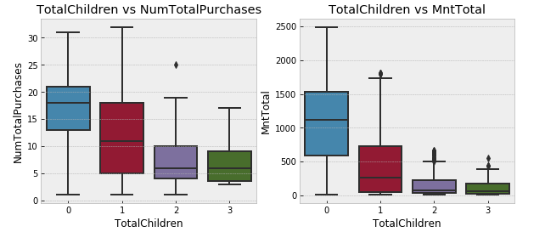
Segmentação – quantidade de filhos
Quase 30% da nossa base de clientes não tem filhos, mas a receita gerada por eles representa quase 55%.
A mediana da receita total dos últimos dois anos de quem não tem filhos é 4x maior que a mediana de quem tem um filho:

Slide 21

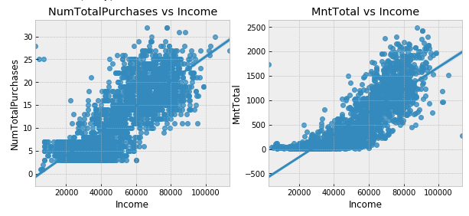
Segmentação – Renda
Também em nossa análise, observamos que a renda e a receita total apresentam uma correlação positiva :

Slide 22
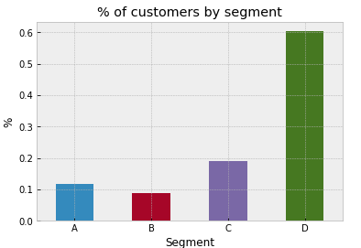
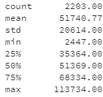
Segmentação
Com isso, nossa proposta de segmentação leva em consideração a quantidade de filhos e a renda.
Clientes potenciais A (alto potencial): os clientes sem filhos e com a renda acima de ~$75500 (~12% do total dos clientes).
Clientes potenciais B (médio potencial): os clientes sem filhos e com a renda entre ~$58400 e ~$75500 (~9% do total de clientes).
Clientes potenciais C (médio potencial): os clientes com filhos e com a renda entre ~$58400 e ~$75500 (~19% do total de clientes).
Clientes potenciais D (baixo potencial): Demais clientes.
Nossa base ficaria segmentada desta forma
Para os clientes A, o percentil 0.85 (~$75500 ).
Para os clientes B, o percentil 0.60 (~$58400).

Slide 23
3. Um modelo de classificação de clientes
Vamos ser mais assertivos em nossas campanhas?

Slide 24
Modelo de classificação
Com o objetivo de melhorar o desempenho da sexta campanha, criamos um modelo de classificação de clientes utilizando o algoritmo regressão logística, bastante utilizado para esta finalidade.
O objetivo era obter uma probabilidade (para cada cliente) de ele comprar ou não o gadget.
As colunas preditoras (x) que melhor contribuíram para o modelo foram:
'Recency‘ - Qtde de dias desde a última compra
'MntTotal‘ – Receita
'Income‘ – Renda
'Education_2n Cycle‘
‘Education_Master‘ Educação (dummy columns)
'Education_PhD'
'Marital_Status_Divorced',
'Marital_Status_Married‘ Estado civil (dummy columns)
'Marital_Status_Single'
'AcceptedTotalFirstFiveCmps‘ – Quantas campanhas o cliente respondeu

Slide 25
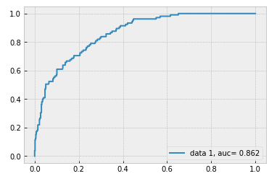

Modelo de classificação - resultados
O modelo atribuiu para cada cliente a probabilidade (entre 0 a 1) de ele comprar o gadget.
Quando a probabilidade do cliente comprar é maior que 0,5 (50%), o modelo traz True. Se menor, o modelo traz False.
Durante o treinamento e teste do modelo, para os casos em que o modelo trouxe que o cliente compraria, 67% (precision) de fato comprou (com base no piloto).
Já do total de clientes que respondeu no piloto que compraria, o modelo só conseguiu identificar 23% deles (recall).
Métrica AUC
Achamos os resultados do modelo suficientes para obtermos um melhor desempenho na sexta campanha.
Em nosso caso, é melhor uma precisão alta e um recall baixo do que o contrário. Isso porque a campanha gera um custo de $3 por cliente. É mais interessante tentarmos ser mais assertivos (precisão) do que tentar encontrar todos os clientes que aceitariam comprar.

Slide 26
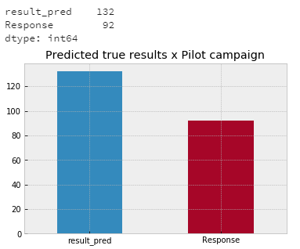
Aplicação do modelo de classificação
Quando aplicamos o modelo em toda a base, tivemos uma taxa de sucesso de 70% (no piloto era 15%). Em termos de resultados financeiros, teríamos uma receita de $1012 e um custo de $396 (lucro de $616).
Porém, a quantidade de clientes caiu bastante (~60%).
E se assumirmos que o cliente vai comprar não apenas quando a probabilidade disso acontecer for maior que 0,5 (50%), mas quando a probabilidade for maior que 0,3 (30%)?
Erraríamos mais, ou seja, a taxa de sucesso cairia, porém, alcançaríamos mais clientes.

Slide 27
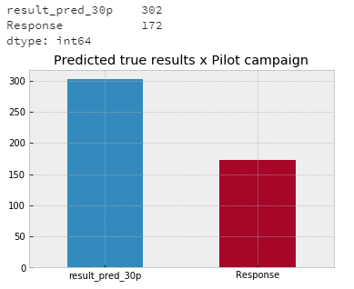
Otimização do lucro
Fizemos um teste assumindo que o cliente iria comprar não apenas quando a probabilidade disso acontecer for maior que 0,5 (50%), mas quando a probabilidade for maior que 0,3 (30%):
A quantidade de clientes que realmente comprariam (com base no piloto) aumentou, mas não na mesma proporção quantidade de envios da campanha. Com isso, a taxa de sucesso caiu para ~57%.
Porém, em termos de resultados financeiros, teríamos uma receita de $1892 e um custo de $906 (lucro de $986).

Slide 28
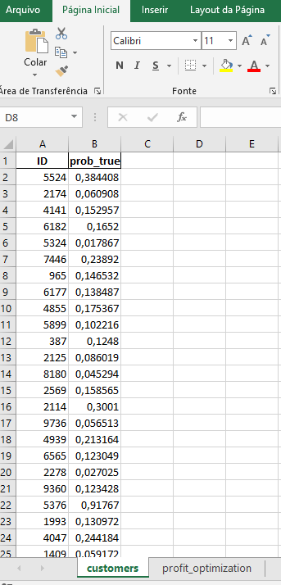
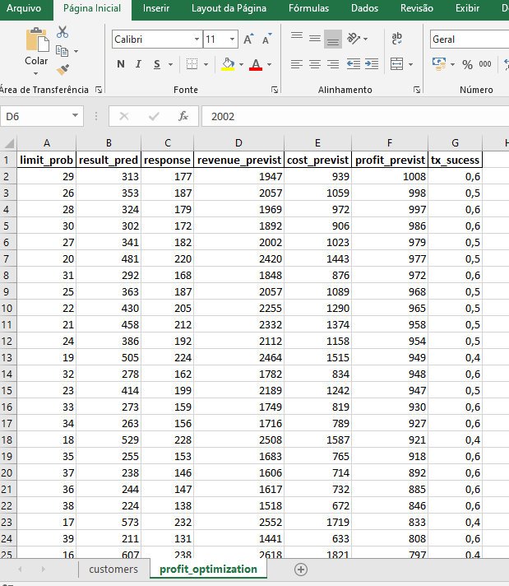
Otimização do lucro
Com isso, criamos uma tabela contendo a receita, custo e lucro previsto para cada valor limite de probabilidade que quisermos optar.
Essa decisão ficaria a cargo do gestor.

Slide 29
Dúvidas?

